Slide 1
Aplicação web de programação competitiva
Apresentação Intermédia
21 Junho 2018
Elaborado por: Miguel Brito nº 1011695
Orientador: Prof. Celestino Gonçalves

Slide 2
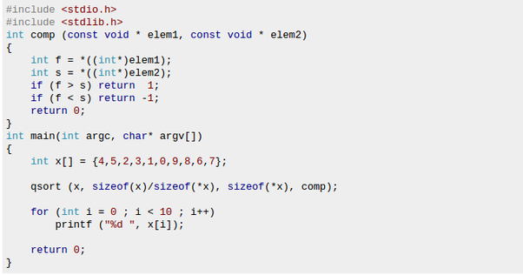
PROGRAMAÇÃO COMPETITIVA
Resolução de problemas recorrendo a programação

Slide 3
QUAIS OS PROBLEMAS?
DIFICULDADE DE ORGANIZAÇÃO E GESTÃO DO TORNEIO
AVALIAÇÃO MANUAL DAS SUBMISSÕES
Trabalhoso, demorado e propenso a erros
PLATAFORMA DE GESTÃO DE TORNEIOS E SUBMISSÕES
Facilidade de organização e gestão
SISTEMA AUTOMATIZADO DE AVALIAÇÃO DE SUBMISSÕES
Muito mais rápido
Consistente
Feedback na hora

Slide 4




PLATAFORMAS EXISTENTES

Slide 5
OBJETIVOS
Prática de problemas
Torneios limitados por tempo
Classificação de utilizadores por Elo
Compilação e avaliação das soluções submetidas
Criação de torneios privados por parte do utilizador final

Slide 6
QUESTÕES?
Presentation template by SlidesCarnival

